Slide 1
Chiba Campaign 2017
全天日射量

Slide 2
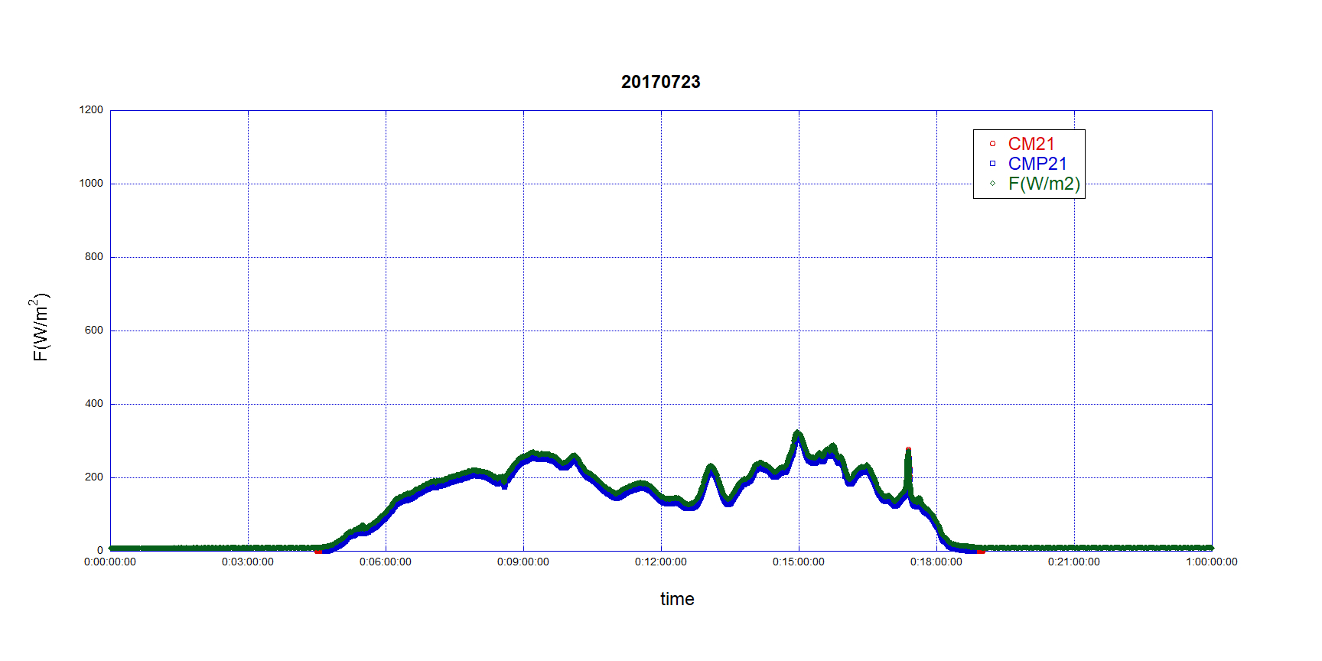
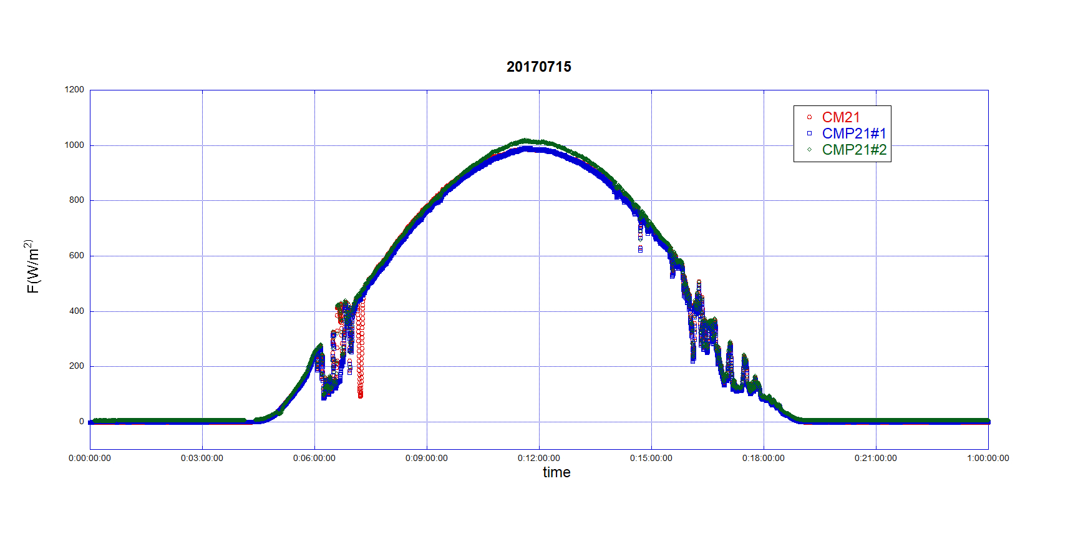
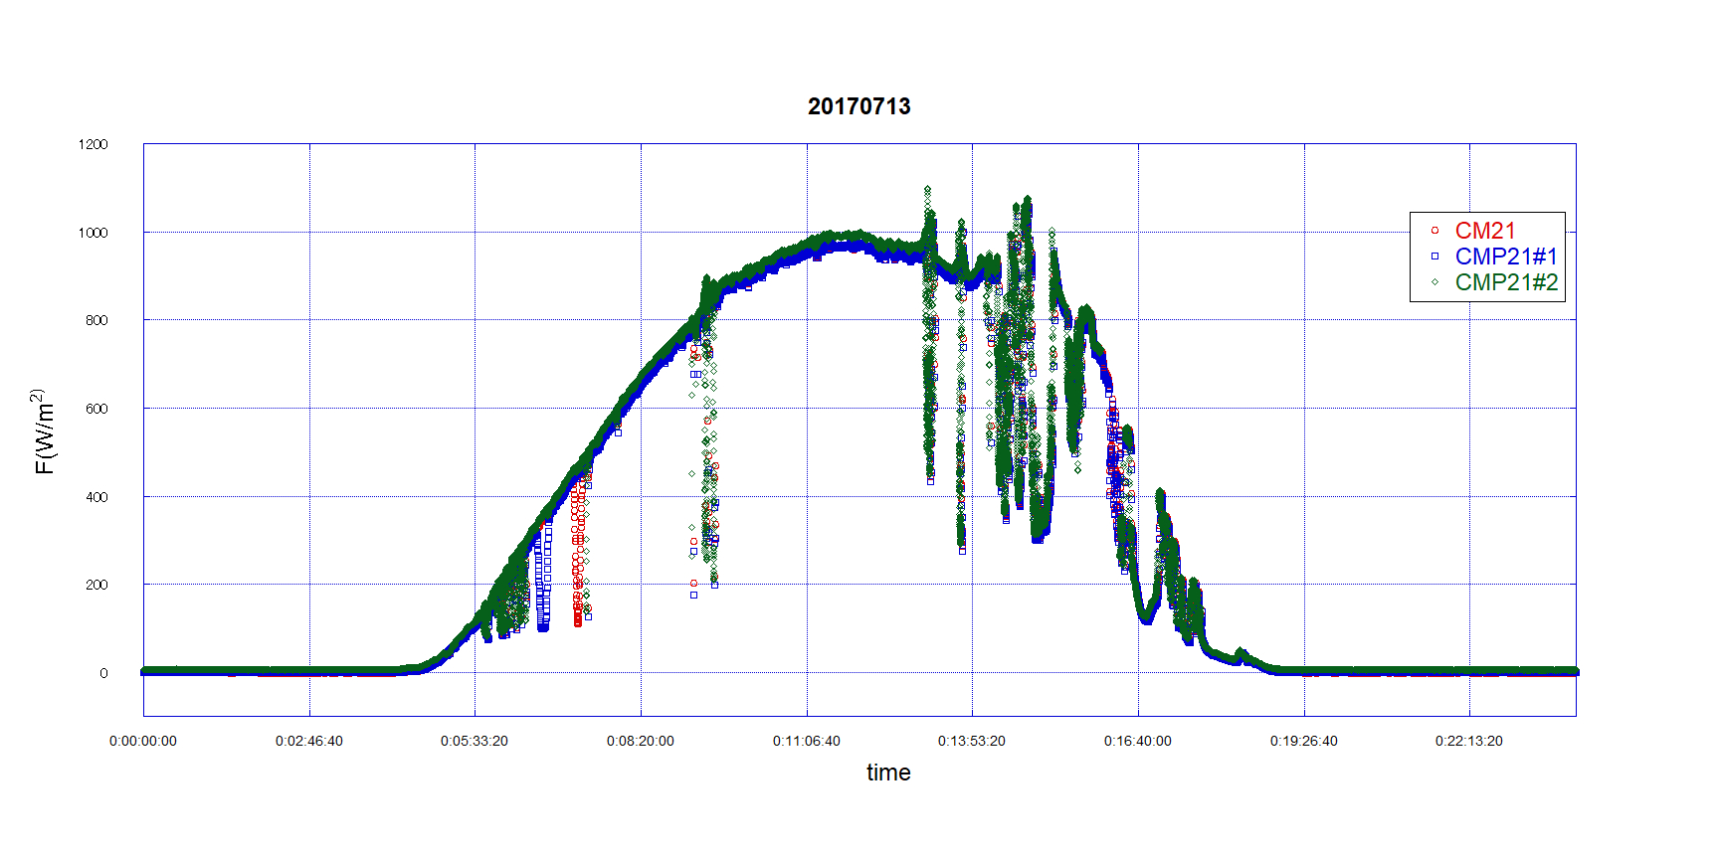
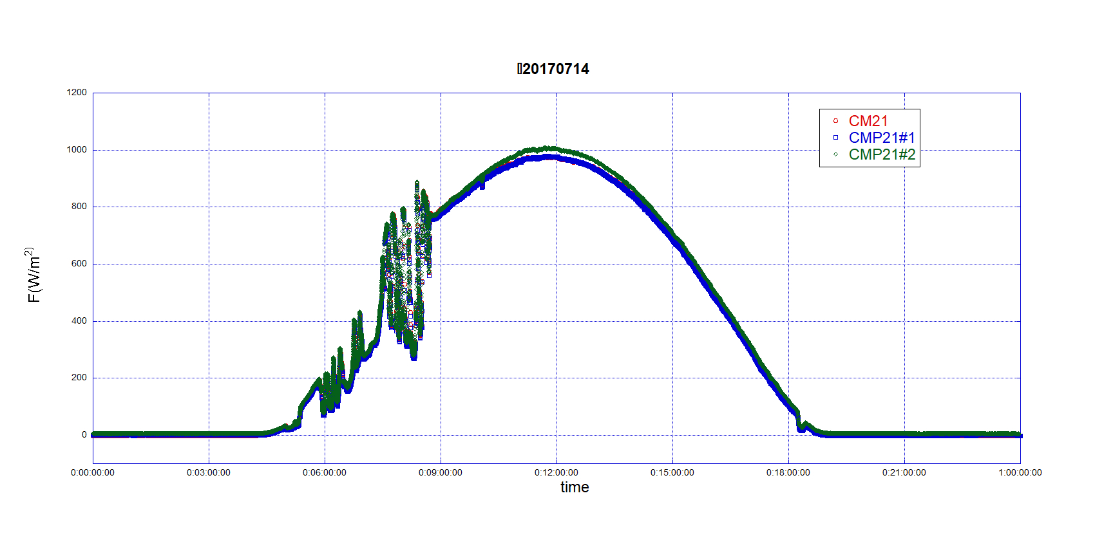
全天日射量（CMP21#2=raspberry Pi） Jul.23

Slide 3
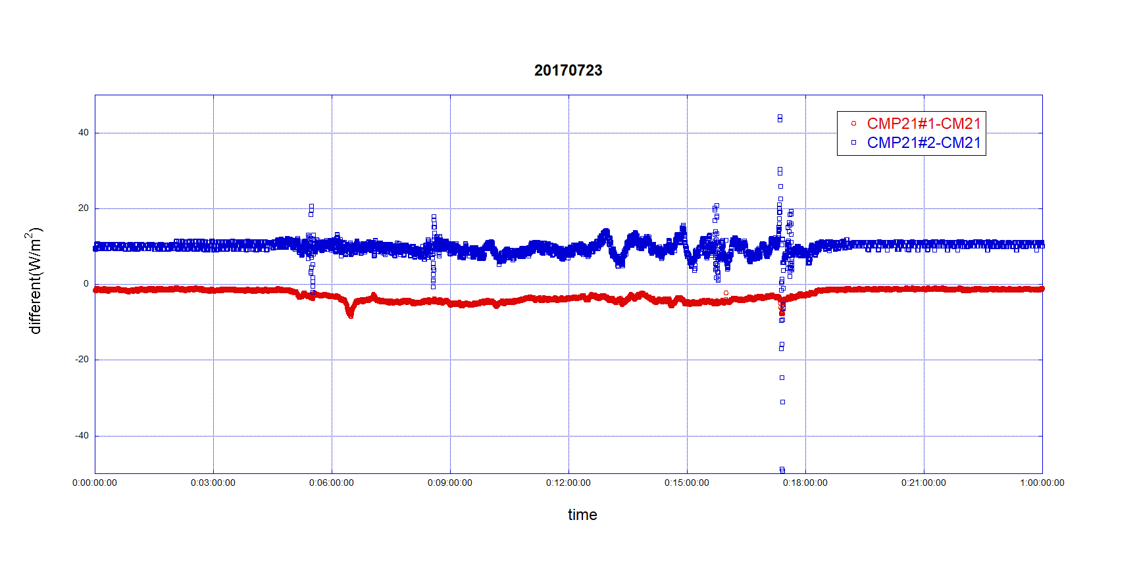
地上観測機器の精度 （CMP#2＝raspberry Pi Jul.23 every 60seconds）

